Slide 1
Prise en charge des complications intra-thoraciques des cellulites nécrosantes à l’hôpital de référence de Maradi
ILLIASSOU S¹, RABIOU S², BAZONGO M³, OUATTARA MA⁴

Slide 2
PLAN
I. INTRODUCTION
II.OBJECTIFS
III. PATIENTS ET METHODE
IV. RESULTATS
CONCLUSION

Slide 3
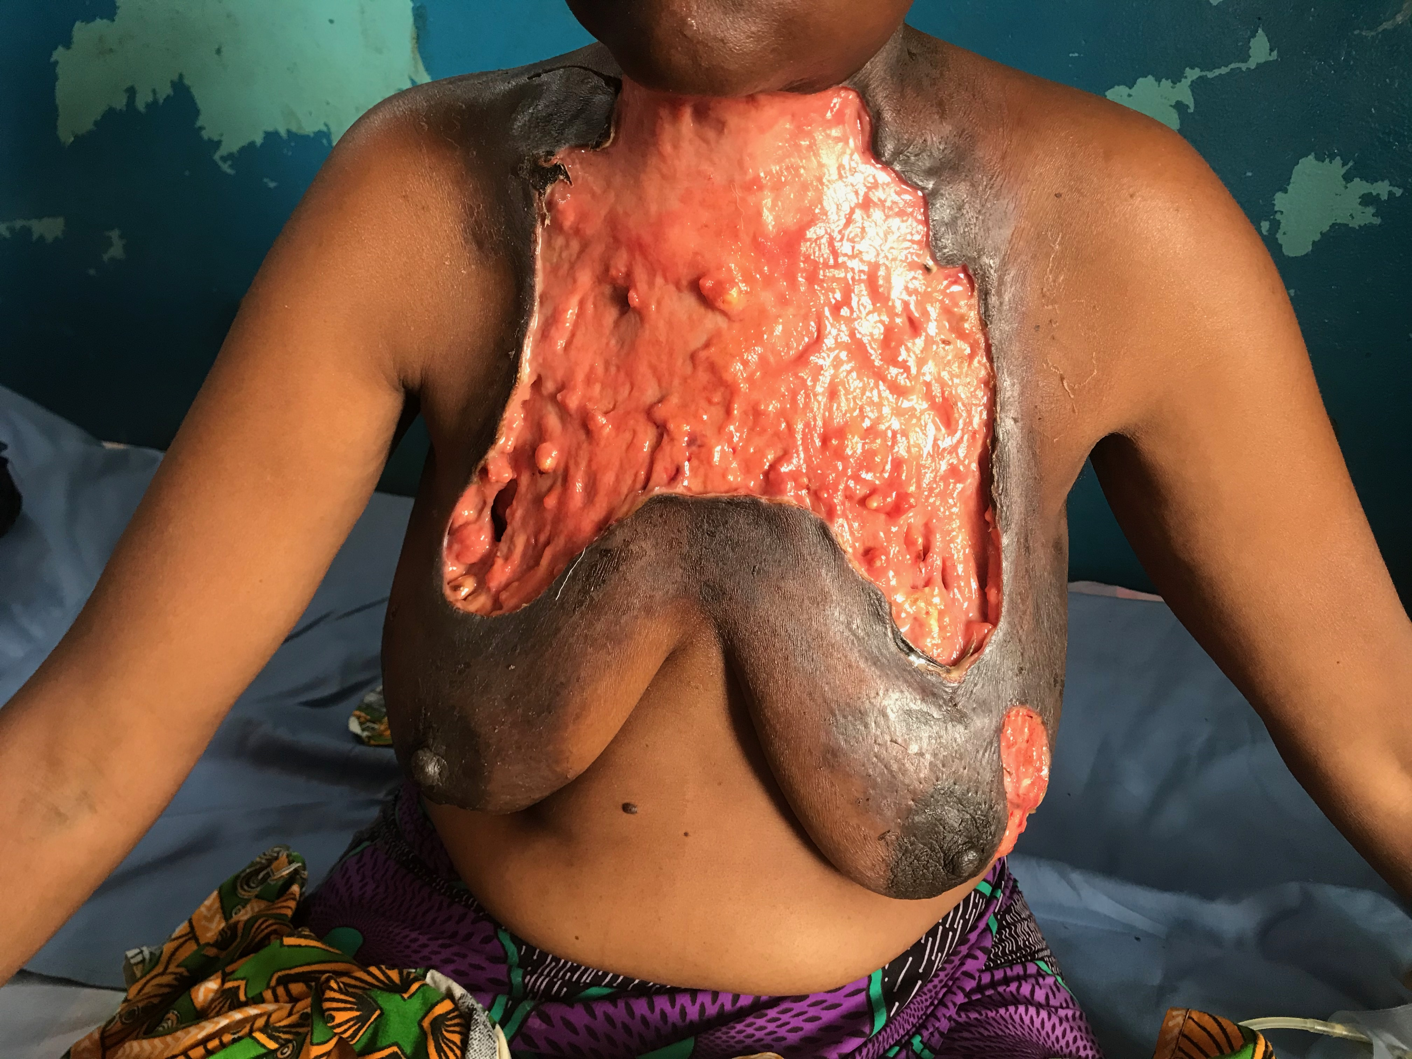
I. INTRODUCTION
La cellulite nécrosante:
Infection/nécrose du
tissu celluleux sous-cutané,
des fascias et
des muscles¹
1. Togo S et al. Cellulite nécrosante mammaire : une cause rare de pyothorax. Journal de chirurgie thoracique et cardio-vasculaire 2019;23(3). doi: 10.24399/JCTCV23-3-TOG

Slide 4
I. INTRODUCTION
Souvent émaillée
des complications et
des séquelles fonctionnelles et inesthétiques diverses²
2. Randriamanantena T et al. La diffusion cervicale d'une cellulite d'origine dentaire : à propos d'un cas clinique et d’un cas anatomique. Revue d’odontostomatologie malgache en ligne 2014;8:39-46.

Slide 5
I. INTRODUCTION
Gravité des complications particulièrement intra-thoraciques
La complexité de leur PEC
Motivation/Etude: Prise en charge des complications intra-thoraciques des cellulites nécrosantes

Slide 6
II. OBJECTIFS
Objectif principal:
Evaluer la prise en charge des complications intra-thoraciques des cellulites nécrosantes (CITCN).

Slide 7
II. OBJECTIFS
Objectifs spécifiques:
Objectifs spécifiques:
Savoir diagnostiquer les CITCN
Déterminer la fréquence des CITCN
Connaitre la PEC des CITCN
Connaitre l’évolution après traitement des CITCN

Slide 8
III. PATIENTS ET METHODE
Hôpital de référence de Maradi
Etude transversale prospective et descriptive de Janvier 2020 à Août 2021
Inclus: tous les patients pris en charge à l’hôpital de référence de Maradi pour cellulites nécrosantes thoraciques avec complications intra-thoraciques

Slide 9
III. PATIENTS ET METHODE
Exclus: les patients admis pour cellulites nécrosantes thoraciques sans complication intra-thoracique

Slide 10
III. PATIENTS ET METHODE
Les variables étudiées:
Les données cliniques
Les données paracliniques
Les données thérapeutiques
L’évolution

Slide 11
III. PATIENTS ET METHODE
La Collecte et l’analyse des données :
Fiche d’enquête renseignée par l’observation du malade ;
- Microsoft Excel et Access 2019

Slide 12
IV. RESULTATS
Tableau I: Données sociodémographiques
N = 19
Pourcentage | Sex-ratio | Age médian | Extrêmes d’âge
19/37 (51%) | 2,16 | 35 mois | 8 mois-23 ans
Délai moyen d’admission: 18 jours
Extrêmes: 8 et 32 jours

Slide 13
IV. RESULTATS
Tableau II: répartition des patients selon le mode d’admission
Mode d'admission | Effectif | Pourcentage
Référé | 16 | 84
Direct | 3 | 16
Total | 19 | 100

Slide 14
IV. RESULTATS
Tableau III: répartition des patients selon les antécédents pathologiques
ATCD Pathologique | Effectif (N = 19) | Pourcentage
Abcès dentaire | 2 | 11
Amygdalite | 2 | 11
Carie dentaire | 2 | 11

Slide 15
IV. RESULTATS
Tableau IV: répartition des patients selon les symptômes
Symptômes | Effectif (N=19) | Pourcentage
Douleur | 19 | 100
Fièvre | 16 | 84
Dyspnée | 12 | 63
Toux | 5 | 26

Slide 16
IV. RESULTATS
Tableau V: répartition des patients selon l’indice de performance OMS
Indice de performance OMS | Effectif | Pourcentage
OMS 1 | 3 | 16
OMS 2 | 5 | 26
OMS 3 | 10 | 53
OMS 4 | 1 | 5
Total | 19 | 100

Slide 17
IV. RESULTATS
Tableau VI: répartition des patients selon les sièges des cellulites
Sièges des cellulites | Effectif | Pourcentage
Cervicothoracique | 8 | 42
Mandibulocervicothoracique | 8 | 42
Thoracique | 2 | 11
Thoraco-abdominal | 1 | 5
Total | 19 | 100

Slide 18
IV. RESULTATS
Tableau VII: répartition des patients selon les facteurs de risque
Facteurs de risque | Effectif | Pourcentage
Oui | 17 | 89
Non | 2 | 11
Total | 19 | 100

Slide 19
IV. RESULTATS
Tableau VIII: répartition des patients selon l’expression du taux d’hémoglobine
Expression du taux d'HB | Effectif | Pourcentage
Anémie modérée | 13 | 68
Normale | 4 | 21
Anémie sévère | 2 | 11
Total | 19 | 100

Slide 20
IV. RESULTATS
Tableau IX: répartition des patients selon le groupe sanguin
Groupe sanguin | Effectif | Pourcentage
O+ | 12 | 63
AB+ | 3 | 16
B+ | 2 | 11
A+ | 1 | 5
B- | 1 | 5
Total | 19 | 100

Slide 21
IV. RESULTATS
Tableau X: répartition des patients selon l’expression du nombre des leucocytes
Leucocytes | Effectif | Pourcentage
Hyperleucocytose | 14 | 74
Leucopénie | 3 | 16
Normal | 2 | 10
Total | 19 | 100
CRP + : 100%

Slide 22
IV. RESULTATS
Tableau XI: répartition des patient selon le bilan radiologique
Bilan radiologique | Effectif | Pourcentage
Radiographie + TDM | 8 | 42
TDM cervicothoracique | 6 | 32
Rx thoracique | 3 | 16
TDM thoracique | 2 | 10
Total | 19 | 100

Slide 23
IV. RESULTATS
Tableau XII: répartition des germes isolé
Germes isolés | Effectif (N=19) | Pourcentage
Klebsiella, | 2 | 11
Pseudomonas Aeruginosa | 1 | 5
Staphylococcus Auréus | 1 | 5
Streptocoque sp | 1 | 5

Slide 24
IV. RESULTATS
Tableau XIII: répartition des patients selon les lésions intra-thoraciques
Lésions intrathoraciques | Effectif | Pourcentage
Pyothorax | 12 | 63
Médiastinite | 3 | 16
Pyopéricarde | 2 | 11
Pyomédiastin | 1 | 5
Pneumomédiastin | 1 | 5
Total | 19 | 100

Slide 25
IV. RESULTATS
Traitement médicamenteux: 100%
Antibiotiques: Association Amoxiclav + métronidazole puis adapté à l’antibiogramme
Antalgiques: palier I et II
Antiseptiques locaux
Multi-vitamines

Slide 26
IV. RESULTATS
Tableau XIV: répartition des patients selon les gestes réalisés
Gestes | Effectif (N = 19) | Pourcentage
Mise à plat | 14 | 74
Drainage pleural | 12 | 63
Nécrosectomie | 8 | 42
Drainage péricardique + Biopsie | 2 | 11
Drainage médiastinal | 1 | 5

Slide 27
IV. RESULTATS
Autres traitements:
PEC ORL
PEC Odontostomatologie

Slide 28
IV. RESULTATS
Suites
Simples: 84%
Compliquées: 16%
- 2 chocs septiques
- 1 détresse respiratoire

Slide 29
IV. RESULTATS
Tableau XV: répartition des patients selon l’évolution
Evolution | Effectif | Pourcentage
Guéris | 16 | 84%
Décès | 3 | 16%
Total | 19 | 100%
Durée moyenne de séjour:18 jours. Extrêmes: 1 et 63 jours

Slide 30
CONCLUSION
CITCN: fréquentes
Essentiellement: Epanchements +++
Diagnostic: radiologie +++
PEC: Drainage = base

